Slide 1
การบริหารความเสี่ยงทั่วทั้งองค์กร (ERM : Enterprise Risk Management)

Slide 2
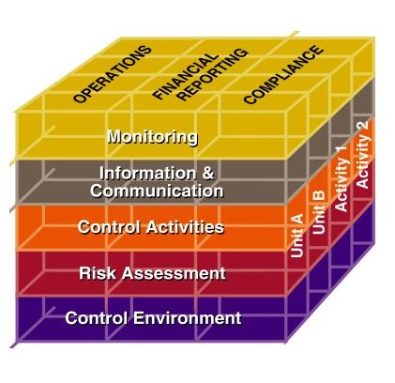
COSO 1992

Slide 3
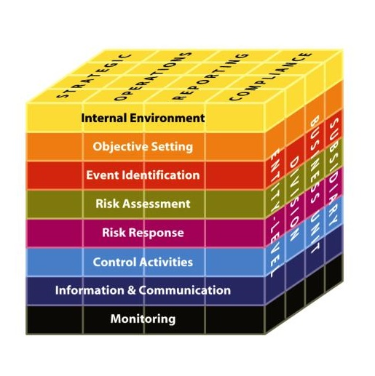
COSO 2013

Slide 4
COSO 2017

Slide 5
การบริหารความเสี่ยงทั่วทั้งองค์กร
1. หลักการการบริหารความเสี่ยง
2. มาทำความรู้จักกับ COSO
3. การบริหารความเสี่ยงตามมาตรฐาน COSO-ERM
• COSO 1992
• COSO 2013
• COSO 2017
4. องค์ประกอบของการบริหารความเสี่ยง
5. วัตถุประสงค์ในการบริหารความเสี่ยง

Slide 6
6. ความสำคัญและประโยชน์
7. โครงสร้างการบริหารความเสี่ยง
8. หน้าที่และความรับผิดชอบ
9. ประเภทของความเสี่ยง
10. ปัจจัยที่มีผลต่อความเสี่ยง (ปัจจัยภายใน)
11. ปัจจัยที่มีผลต่อความเสี่ยง (ปัจจัยภายนอก)
12. Principle/ Framework
13. กรอบการบริหารความเสี่ยง COSO-ERM 2017

Slide 7
14. การวัดระดับการบริหารความเสี่ยง
15. การประเมินผลการปฏิบัติงาน
16. ปัจจัยสำคัญต่อความสำเร็จในการบริหารความเสี่ยง
17. ตัวอย่างกรอบความเสี่ยงของ Thai Union
18. ความแตกต่างระหว่าง 2 แนวคิด
19. การบริหารความเสี่ยง - การควบคุมภายใน
20. กรอบแนวคิดของ Balance Scorecard

